Slide 1
Allenati con i numeri oltre il mille
Classe 3^ B Plesso Capoluogo
Ins. Pirozzi

Slide 2
Allenati a scomporre e comporre i numeri
SCOMPONI I SEGUENTI NUMERI
ES: 1203= 1K+2h+ 0da+ 3u
1330=
2023=
1988=
3121=
2500=
COMPONI I NUMERI
ES: 1000+300+40+1= 1341
2000+100+ 50+3=
1000+200+10+1=
3000+300+30+0=
1K+3h+5da+0u=
2K+4h+0da+1u=

Slide 3
Calcoli in colonna con i numeri grandi
1267+234= 2809-1719=
2034+132+5= 1347-239=
2808+30+101= 2569-670=
156+1086= 4014-113=
Scrivi vicino alle cifre il numero in parole
1207=
2003=
2101=
1900=
1871=
2305=

Slide 4
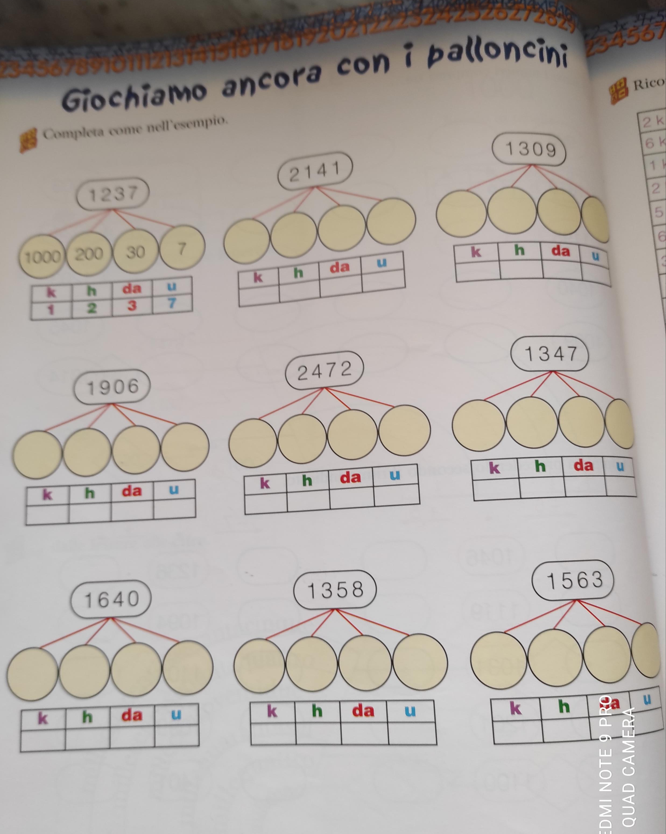

Slide 5
Risolvi i problemi
In un albergo sono ospitare 187 persone al primo piano,266 al secondo e 121 al
Terzo. Quante persone sono ospitate complessivamente in albergo?
Un pasticciere prepara 186 pasticcini e ne vende 78. Quanti pasticcini gli rimangono?

